Slide 1
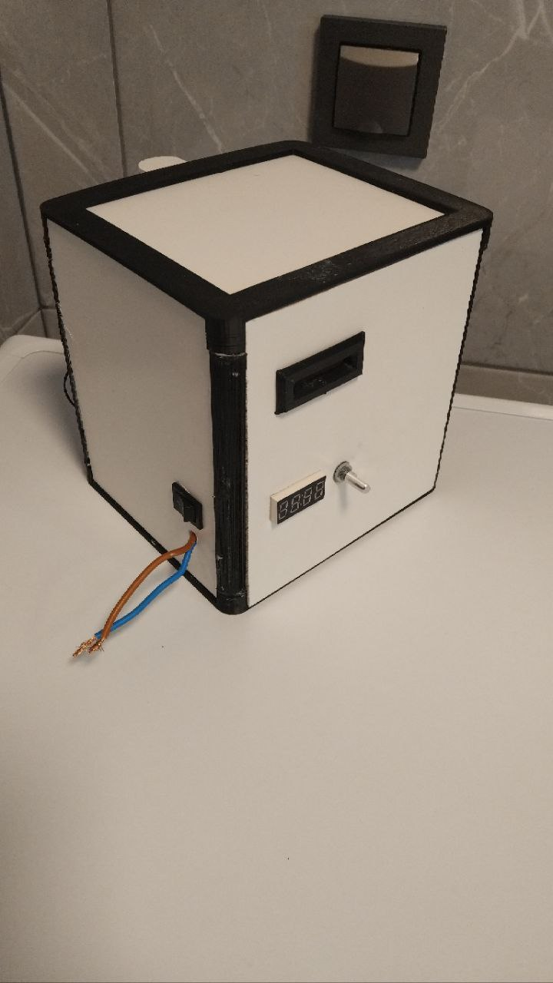
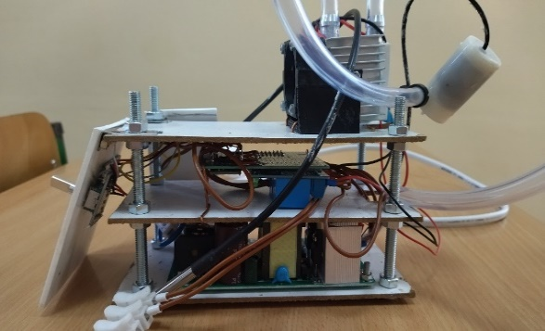
КОНДИЦІОНЕР НА ЕЛЕМЕНТАХ ПЕЛЬТЬЄ
Всеукраїнський відкритий інтерактивний конкурс
«МАН – Юніор Дослідник»
Виконала: Кермач Вікторія Юріївна,
учениця 10 класу,
Славутського ліцею
Хмельницької обласної ради
Науковий керівник: Леоненко Андрій Анатолійович,
вчитель фізики Славутського ліцею
Хмельницької обласної ради

Slide 2

AКТУАЛЬНІСТЬ :
У сучасному світі в зв’язку з кліматичними змінами на планеті постає необхідність охолодження повітря до необхідних температур. Постало питання на сьогодні створення нових та вдосконалення вже існуючих пристроїв, які могли б охолоджувати і при необхідності нагрівати повітря і при цьому були екологічними, компактними, дешевими в обслуговуванні, надійними та стійкими до екстремальних умов.

Slide 3
Мета:
Створити кондиціонер на елементах Пельтьє, який буде надійний та доступний у життєдіяльності людей.

Slide 4
ЗАВДАННЯ ПРОЄКТУ:
Розробити конструкцію кондиціонера з інтегрованими термоелектричними модулями Пельтьє, помпою та резервуаром для води.
Впровадити систему керування за допомогою Arduino та реле для автоматизації роботи кондиціонера.
Розробити інтерфейс комунікації з пристроєм, використовуючи цифровий енкодер та дисплейний модуль із сегментних екранів.
Випробувати ефективність охолодження та енергоспоживання пристрою в різних умовах експлуатації.
Порівняти розроблений кондиціонер з традиційними моделями щодо продуктивності, вартості та екологічності.

Slide 5
ПРИНЦИП ПРОЄКТУ:
Принцип роботи розробленого кондиціонера базується на ефекті Пельтьє, де термоелектричні модулі створюють різницю температур між двома поверхнями при подачі електричного струму. Це дозволяє ефективно охолоджувати повітря в приміщенні без використання хладагентів, що робить систему більш екологічною та безпечною. Система керування на базі Arduino дозволяє автоматизувати процес охолодження, регулюючи роботу помпи та реле відповідно до заданих параметрів температури.
Інтерфейс комунікації з пристроєм реалізовано за допомогою цифрового енкодера та дисплейного модуля із сегментних екранів, що забезпечує зручне налаштування параметрів роботи кондиціонера та відображення поточного стану системи.
Кондиціонер обладнаний системою регулювання режимів роботи, що дозволяє користувачам налаштовувати оптимальні умови мікроклімату.

Slide 6
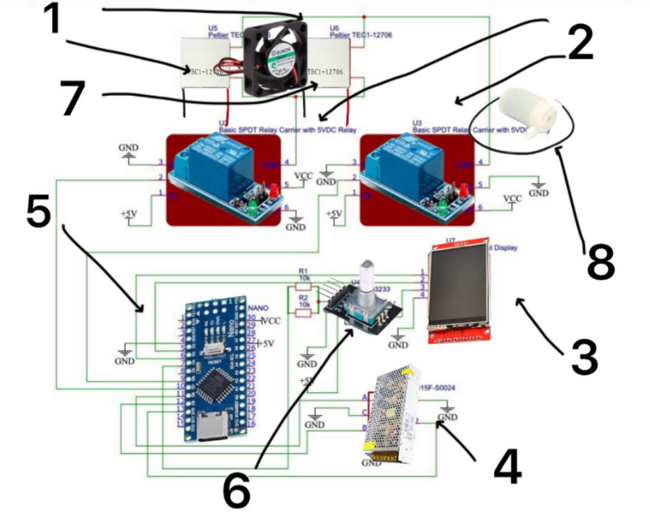
Електронна схема кондиціонеру
1. Елементи Пельтьє
2. Реле
3. Дисплей
4. Блок живлення
5. Arduino
6. Енкодер
7. Помпа
8. Вентилятор
9. Резистори

Slide 7
РЕЗУЛЬТАТИ ОБЧИСЛЕНЬ:
Кондиціонер може охолодити приміщення площею 4 м² і об’ємом 10 м³ на 10°C приблизно за 93 хвилини або приблизно за 1,5 години.

Slide 8
ВИСНОВОК:
Проаналізувавши ринок звичайних кондиціонерів, вартість яких є вищою 12000 гривень. Мій пристрій коштує 2000 гривень. До того ж він є екологічним та енергоефективним. Усі ці аспекти роблять розроблений кондиціонер на основі елементів Пельтьє з інтегрованою системою керування перспективним рішенням для забезпечення комфортних умов у різних середовищах з мінімальним впливом на навколишнє середовище.
Зроблений мною кондиціонер на елементах Пельтьє є універсальною пропозицією у співвідношенні «ціна – якість».

Slide 9
СПИСОК ВИКОРИСТАНИХ ДЖЕРЕЛ
1. Литвиненко С.С. Конотопчик. ТЕРМОЕЛЕКТРИЧНІ ЯВИЩА. ЕФЕКТИ ЗЕЄБЕКА ТА ПЕЛЬТЬЄ. URL: https://www.inforum.in.ua/conferences/24/78/575
2.Сивухин Л. В.ЕфектПельтьє.URL: https://uk.wikipedia.org/wiki/% D0%95%D1%84%D0%B5%D0%BA%D1%82_%D0%9F%D0%B5%D0%BB%D1%8C%D1%82%D1%8C%D1%94
3. Скляр, М. О. Елементи Пельтьє: переваги, недоліки, сфери використання / М. О. Скляр, Л. М. Олещук // Загальноуніверситетська науково-технічна конференція молодих вчених та студентів, присвячена дню Науки. Секція «Машинобудування», підсекція «Лазерної техніки та фізико-технічних технологій»: тези доповідей, 2014 р., м. Київ. – Київ : НТУУ «КПІ», 2014. – С. 11-12. Елементи Пельтьє: переваги, недоліки, сфери використання. https://ela.kpi.ua/items/9f05399a-c540-4d4a-b522-8aa1414e7ed6

